Slide 1
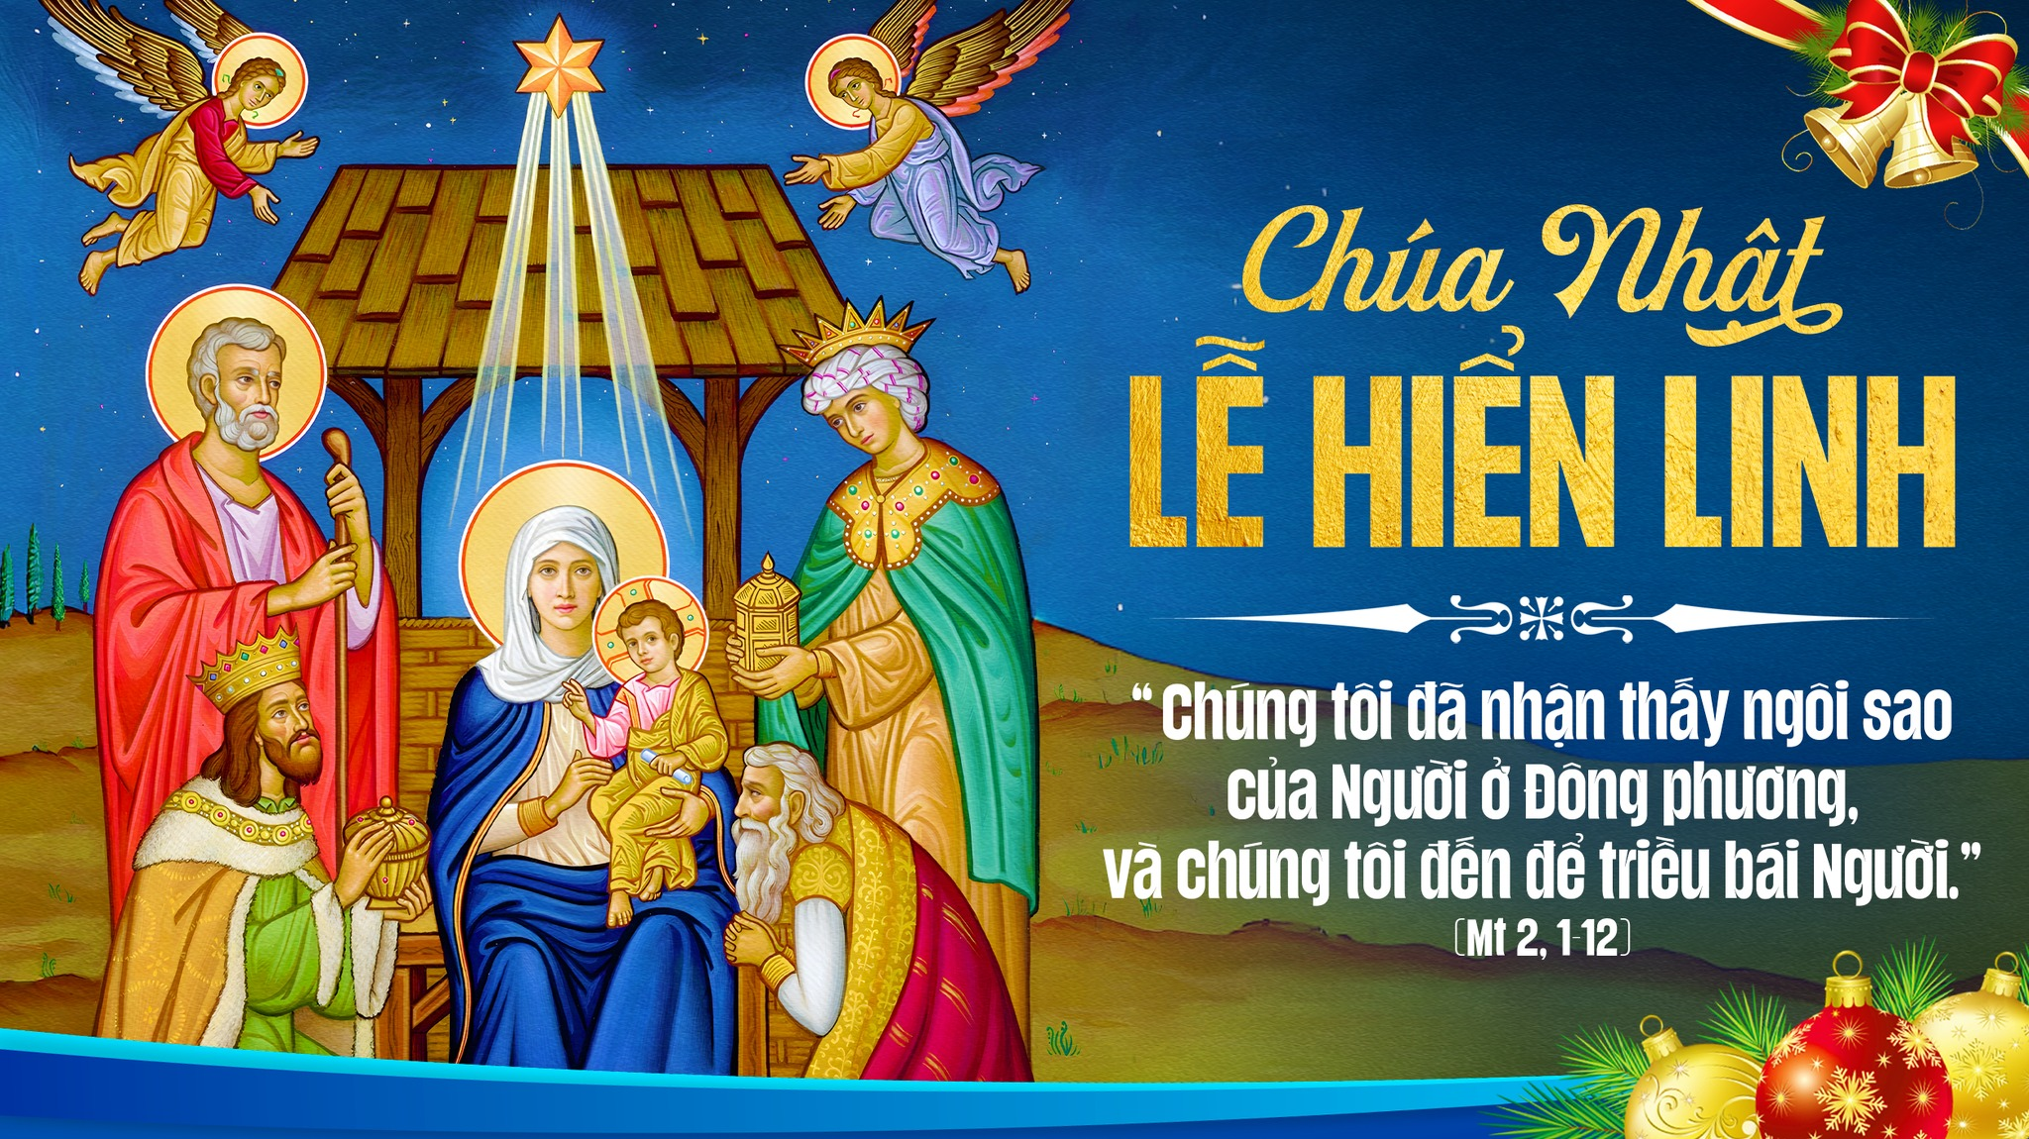

Slide 2
Nhân danh Cha †
và Con † và Thánh Thần †. Amen.

Slide 3
KINH CHÚA THÁNH THẦN
Chúng con lạy ơn Đức Chúa Thánh Thần, thiêng liêng sáng láng vô cùng.

Slide 4
Chúng con xin Đức Chúa Thánh Thần xuống đầy lòng chúng con, là kẻ tin cậy Đức Chúa Trời,

Slide 5
và đốt lửa kính mến Đức Chúa Trời trong lòng chúng con;

Slide 6
Chúng con xin Đức Chúa Trời cho Đức Chúa Thánh Thần xuống,

Slide 7
sửa lại mọi sự trong ngoài chúng con. Chúng con cầu cùng Đức Chúa Trời

Slide 8
xưa đã cho Đức Chúa Thánh Thần xuống soi lòng dạy dỗ các Thánh Tông Đồ,

Slide 9
thì rày chúng con cũng xin Đức Chúa Trời cho Đức Chúa Thánh Thần lại xuống

Slide 10
an ủi dạy dỗ chúng con làm những việc lành,

Slide 11
vì công nghiệp vô cùng Đức Chúa Giêsu Kitô là Chúa chúng con. Amen.

Slide 12
KINH TRUYỀN TIN
Xướng: Đức Chúa Trời sai Thánh Thiên Thần truyền tin cho Rất Thánh Đức Bà Maria.

Slide 13
Đáp: Và Rất Thánh Đức Bà chịu thai bởi phép Đức Chúa Thánh Thần. Kính mừng…..

Slide 14
Xướng: Này tôi là tôi tá Đức Chúa Trời.

Slide 15
Đáp: Tôi xin vâng như lời Thánh Thiên Thần truyền.
Kính mừng…..

Slide 16
Xướng: Chốc ấy Ngôi Thứ Hai xuống thế làm người.

Slide 17
Đáp: Và ở cùng
chúng con.
Kính mừng…..

Slide 18
Xướng: Lạy Rất Thánh Đức Mẹ Chúa Trời, xin cầu cho chúng con.

Slide 19
Đáp: Đáng chịu lấy những sự Chúa Kitô đã hứa.

Slide 20
LỜI NGUYỆN
Lạy Chúa, chúng con xin Chúa ban ơn Chúa xuống trong linh hồn chúng con,

Slide 21
là kẻ đã nhờ lời Thánh Thiên Thần truyền, mà biết thật Chúa Kitô là Con Chúa

Slide 22
đã xuống thế làm người, thì xin vì công ơn Con Chúa chịu nạn

Slide 23
chịu chết trên cây Thánh Giá, cho chúng con ngày sau khi sống lại,

Slide 24
được đến nơi vinh hiển, cũng vì công nghiệp Chúa Kitô là Chúa chúng con. Amen.

Slide 25
KINH TIN
Lạy Chúa con, con tin thật có một Đức Chúa Trời là Đấng thưởng phạt vô cùng.

Slide 26
Con lại tin thật Đức Chúa Trời có Ba Ngôi, mà Ngôi Thứ Hai đã xuống thế làm người,

Slide 27
chịu nạn chịu chết mà chuộc tội cho thiên hạ.

Slide 28
Bấy nhiêu điều ấy cùng các điều Hội Thánh dạy

Slide 29
thì con tin vững vàng, vì Chúa là
Đấng thông minh

Slide 30
và chân thật vô cùng đã phán truyền cho Hội Thánh. Amen.

Slide 31
KINH CẬY
Lạy Chúa con, con trông cậy vững vàng, vì công nghiệp Đức Chúa Giêsu

Slide 32
thì Chúa sẽ ban ơn cho con giữ đạo nên ở đời này,

Slide 33
cho ngày sau được lên thiên đàng xem thấy mặt Đức Chúa Trời hưởng phước đời đời,

Slide 34
vì Chúa là Đấng phép tắc và lòng lành vô cùng

Slide 35
đã phán hứa sự ấy chẳng có lẽ nào sai đặng. Amen.

Slide 36
KINH MẾN
Lạy Chúa con, con kính mến Chúa hết lòng hết sức trên hết mọi sự,

Slide 37
vì Chúa là Đấng trọn tốt trọn lành vô cùng,

Slide 38
lại vì Chúa thì con thương yêu người ta như mình con vậy. Amen.

Slide 39
KINH SẤP MÌNH
Lạy Chúa con, con sấp mình xuống trước mặt Chúa con. Con tin thật Chúa ở khắp mọi nơi,

Slide 40
thông biết mọi sự, hằng xem thấy con, hằng nghe lời con cầu nguyện.

Slide 41
Xin Chúa rất nhân từ hãy đoái xem sự nghèo ngặt con và nhậm lời con nguyện.

Slide 42
Lạy Chúa, xin hãy mở miệng lưỡi con ra, thì con sẽ cao rao những lời ngợi khen Chúa.

Slide 43
Lạy Chúa chúng con! Vì dấu † Thánh giá, xin chữa † chúng con, cho khỏi † kẻ thù.

Slide 44
Nhân danh Cha †
và Con † và Thánh Thần †. Amen.

Slide 45
KINH LẠY NỮ VƯƠNG
Lạy Nữ Vương, Mẹ nhân lành làm cho chúng con đặng sống, đặng vui, đặng cậy.

Slide 46
Thân lạy Mẹ! chúng con, con cháu Evà ở chốn khách đày kêu đến cùng Bà,

Slide 47
chúng con ở nơi khóc lóc than thở kêu khẩn Bà thương. Hỡi Ôi! Bà là chủ bầu chúng con,

Slide 48
xin ghé mắt thương xem chúng con. Đến sau khỏi đày,

Slide 49
xin cho chúng con được thấy Đức Chúa Giêsu con lòng Bà gồm phúc lạ.

Slide 50
Ôi khoan thay! nhân thay! dịu thay! Thánh Maria trọn đời đồng trinh. Amen.

Slide 51
Đạo Đức Chúa Trời có 10 điều răn:
Thứ nhất: Thờ phượng một Đức Chúa Trời và kính mến người trên hết mọi sự.

Slide 52
Thứ hai: Chớ kêu tên Đức Chúa Trời vô cớ.
Thứ ba: Giữ ngày Chúa Nhật.

Slide 53
Thứ bốn: Thảo kính cha mẹ.
Thứ năm: Chớ giết người.

Slide 54
Thứ sáu: Chớ làm sự dâm dục.
Thứ bảy: Chớ lấy của người.

Slide 55
Thứ tám: Chớ làm chứng dối.
Thứ chín: Chớ muốn vợ chồng người.

Slide 56
Thứ mười: Chớ tham
của người.
Mười điều răn ấy tóm về hai này mà chớ:

Slide 57
trước kính mến một Đức Chúa Trời trên hết mọi sự; sau lại yêu người như mình ta vậy. Amen.

Slide 58
Hội Thánh có 5 điều răn:
Thứ nhất: dự lễ và kiêng việc xác ngày Chúa Nhật cùng các ngày lễ buộc;

Slide 59
Thứ hai: xưng tội trong một năm ít là một lần;
Thứ ba: rước Mình Thánh Chúa trong mùa Phục Sinh;

Slide 60
Thứ bốn: giữ chay và kiêng thịt những ngày Hội Thánh buộc;

Slide 61
Thứ năm: góp công góp của xây dựng Hội Thánh, tùy theo khả năng của mình.

Slide 62
Đạo Đức Chúa Trời có 7 phép Bí tích:
Thứ nhất: là phép Rửa tội.
Thứ hai: là phép Thêm sức.

Slide 63
Thứ ba: là phép Mình Thánh Chúa.
Thứ bốn: là phép Giải tội.

Slide 64
Thứ năm: là phép Xức dầu thánh.
Thứ sáu: là phép Truyền chức thánh.

Slide 65
Thứ bảy: là phép Hôn phối.

Slide 66
Thương người có mười bốn mối
Thương xác bảy mối:
Thứ nhất: Cho kẻ đói ăn.

Slide 67
Thứ hai: Cho kẻ khát uống.
Thứ ba: Cho kẻ rách rưới ăn mặc.

Slide 68
Thứ bốn: Viếng kẻ liệt cùng kẻ tù rạc.
Thứ năm: Cho khách đỗ nhà.

Slide 69
Thứ sáu: Chuộc kẻ làm tôi.
Thứ bảy: Chôn xác kẻ chết.

Slide 70
Thương linh hồn bảy mối:
Thứ nhất: Lấy lời lành khuyên người.

Slide 71
Thứ hai: Mở dạy kẻ mê muội.
Thứ ba: An ủi kẻ âu lo.

Slide 72
Thứ bốn: Răn bảo kẻ có tội.
Thứ năm: Tha kẻ dể ta.

Slide 73
Thứ sáu: Nhịn kẻ mất lòng ta.
Thứ bảy: Cầu cho kẻ sống và kẻ chết.

Slide 74
CẢI TỘI BẢY MỐI CÓ BẢY ĐỨC
Thứ nhất: Khiêm nhượng, chớ kiêu ngạo.

Slide 75
Thứ hai: Rộng rãi, chớ hà tiện.
Thứ ba: Giữ mình sạch sẽ, chớ mê dâm dục.

Slide 76
Thứ bốn: Hay nhịn, Chớ hờn giận.
Thứ năm: Kiêng bớt, chớ mê ăn uống.

Slide 77
Thứ sáu: Yêu người, chớ ghen ghét.
Thứ bảy: Siêng năng việc Đức Chúa Trời, chớ làm biếng.

Slide 78
PHƯỚC THẬT TÁM MỐI
Thứ nhất: Ai có lòng khó khăn, ấy là phước thật, vì chưng nước Đức Chúa Trời là của mình vậy.

Slide 79
Thứ hai: Ai hiền lành, ấy là phước thật, vì chưng sẽ được đất Đức Chúa Trời làm của mình vậy.

Slide 80
Thứ ba: Ai khóc lóc, ấy là phước thật, vì chưng sẽ được an ủi vậy.

Slide 81
Thứ bốn: Ai khao khát nhân đức trọn lành, ấy là phước thật, vì chưng sẽ được no đủ vậy.

Slide 82
Thứ năm: Ai thương xót người, ấy là phước thật, vì chưng mình sẽ được thương xót vậy.

Slide 83
Thứ sáu: Ai giữ lòng sạch sẽ, ấy là phước thật, vì chưng sẽ được thấy mặt Đức Chúa Trời vậy.

Slide 84
Thứ bảy: Ai làm cho người hòa thuận, ấy là phước thật, vì chưng sẽ được gọi là con Đức Chúa Trời vậy.

Slide 85
Thứ tám: Ai chịu khốn nạn vì đạo ngay, ấy là phước thật, vì chưng nước Đức Chúa Trời là của mình vậy.

Slide 87
NHẬP LỄ
BA VUA
ĐĂNG TRÌNH
(Ngọc Linh)

Slide 88
1. Trên trời cao đây ánh tinh tú rạng chiếu trần gian bừng sáng vinh quang huy hoàng tỏa lan soi đêm tối.

Slide 89
Trên trời cao đây ánh tinh tú rạng chiếu nầy đây Con Chúa giáng sinh giữa chốn đơn nghèo.

Slide 90
Vui lên Con Chúa Vua Bình An đã đến trần gian giá lạnh được sưởi ấm trong đêm Ngôi Hai ra đời.

Slide 91
Vui lên Con Chúa Vua Bình An đã đến trần gian mau tới tôn vinh Ngôi Hai làm người.

Slide 93
KINH VINH DANH
CT: Vinh danh Thiên Chúa trên các tầng trời

Slide 94
A+B: và bình an dưới thế cho người thiện tâm.

Slide 95
A: Chúng con ca ngợi Chúa,
B: chúng con chúc tụng Chúa,
Notes:
Khi Chúa đem những người Si-on bị bắt trở về, chúng tôi như người đang mơ, bấy giờ miệng chúng tôi vui cười, lưỡi chúng tôi thốt lên bao lời hân hoan.
ĐK: Chúa đã đối xử nhân từ với chúng con, nên chúng con mừng vui bao hân hoan.
2. Và bấy giờ thiên hạ nhỏ to nói với nhau rằng: Chúa thương đối xử khoan dung. Chúa đã xử rất ư nhân từ, nên chúng tôi xiết bao vui mừng hân hoan.
3. Lạy Chúa thương biến đổi phận con như suối phương Nam. Ai gieo trong lệ đau thương, sẽ được gặt hái trong vui mừng, những khúc ca biến tan trong niềm hân hoan.

Slide 96
A: chúng con thờ lạy Chúa,
B: chúng con tôn vinh Chúa,

Slide 97
A: chúng con cảm tạ Chúa vì vinh quang cao cả Chúa.

Slide 98
B: Lạy Chúa là Thiên Chúa, là Vua trên trời, là Chúa Cha toàn năng.

Slide 99
A: Lạy Con một Thiên Chúa, Chúa Giêsu Kitô.

Slide 100
B: Lạy Chúa là Thiên Chúa, là Chiên Thiên Chúa, là Con Ðức Chúa Cha,

Slide 101
A: Chúa xóa tội trần gian, xin thương xót chúng con,

Slide 102
B: Chúa xóa tội trần gian, xin nhậm lời chúng con cầu khẩn.

Slide 103
A: Chúa ngự bên hữu Ðức Chúa Cha, xin thương xót chúng con.

Slide 104
B: Vì lạy Chúa Giêsu Kitô, chỉ có Chúa là Ðấng Thánh,

Slide 105
chỉ có Chúa là Chúa, chỉ có Chúa là Ðấng Tối Cao,

Slide 106
A+B: Cùng Ðức Chúa Thánh Thần trong vinh quang Ðức Chúa Cha. Amen.

Slide 108
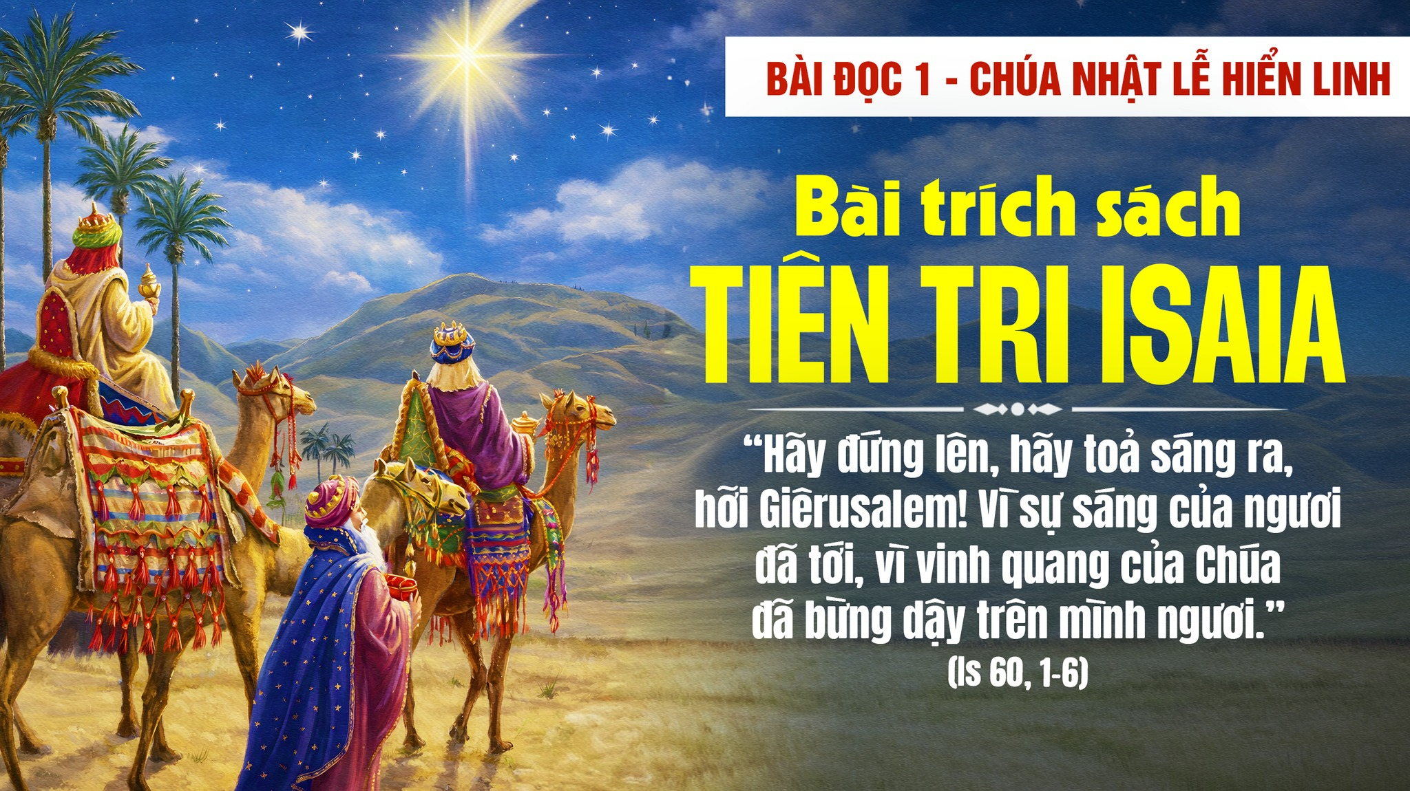

Slide 109
ĐÁP CA
THÁNH VỊNH 71
(Lm. Thái Nguyên)
(04 câu)

Slide 110
1. Thân lạy Chúa xin ban quyền bính cho Tân Vương,

Slide 111
trao công lý trong tay Hoàng Tử.

Slide 112
Để Tân Vương theo công lý xét xử dân riêng,

Slide 113
bênh vực quyền lợi kẻ khó nghèo.

Slide 114
ĐK: Lạy Chúa khắp trên địa cầu mọi dân tộc đều thờ lạy Chúa.

Slide 115
2. Vương triều sẽ luôn đua nở thắm hoa công minh,

Slide 116
thiên thu mãi an ninh thịnh trị.

Slide 117
Người trông coi từ biển Đông qua biển phương Tây,

Slide 118
khắp sông rộng và cả vũ hoàn.

Slide 119
ĐK: Lạy Chúa khắp trên địa cầu mọi dân tộc đều thờ lạy Chúa.

Slide 120
3. Ai nghèo khó khấn xin Người sẽ luôn thương nghe,

Slide 121
ra tay cứu con dân cùng khổ.

Slide 122
Chạnh lòng thương ai nguy khốn, bé nhỏ đơn côi,

Slide 123
ai cơ cùng Người giải thoát cho.

Slide 124
ĐK: Lạy Chúa khắp trên địa cầu mọi dân tộc đều thờ lạy Chúa.

Slide 125
4. Danh Người sẽ chói sáng cùng thái dương lan xa,

Slide 126
qua muôn kiếp muôn năm trường cửu.

Slide 127
Nhờ Danh Chúa muôn dân nước sẽ được chúc phúc,

Slide 128
thiên hạ cùng ngợi khen chúc tụng.

Slide 129
ĐK: Lạy Chúa khắp trên địa cầu mọi dân tộc đều thờ lạy Chúa.

Slide 130
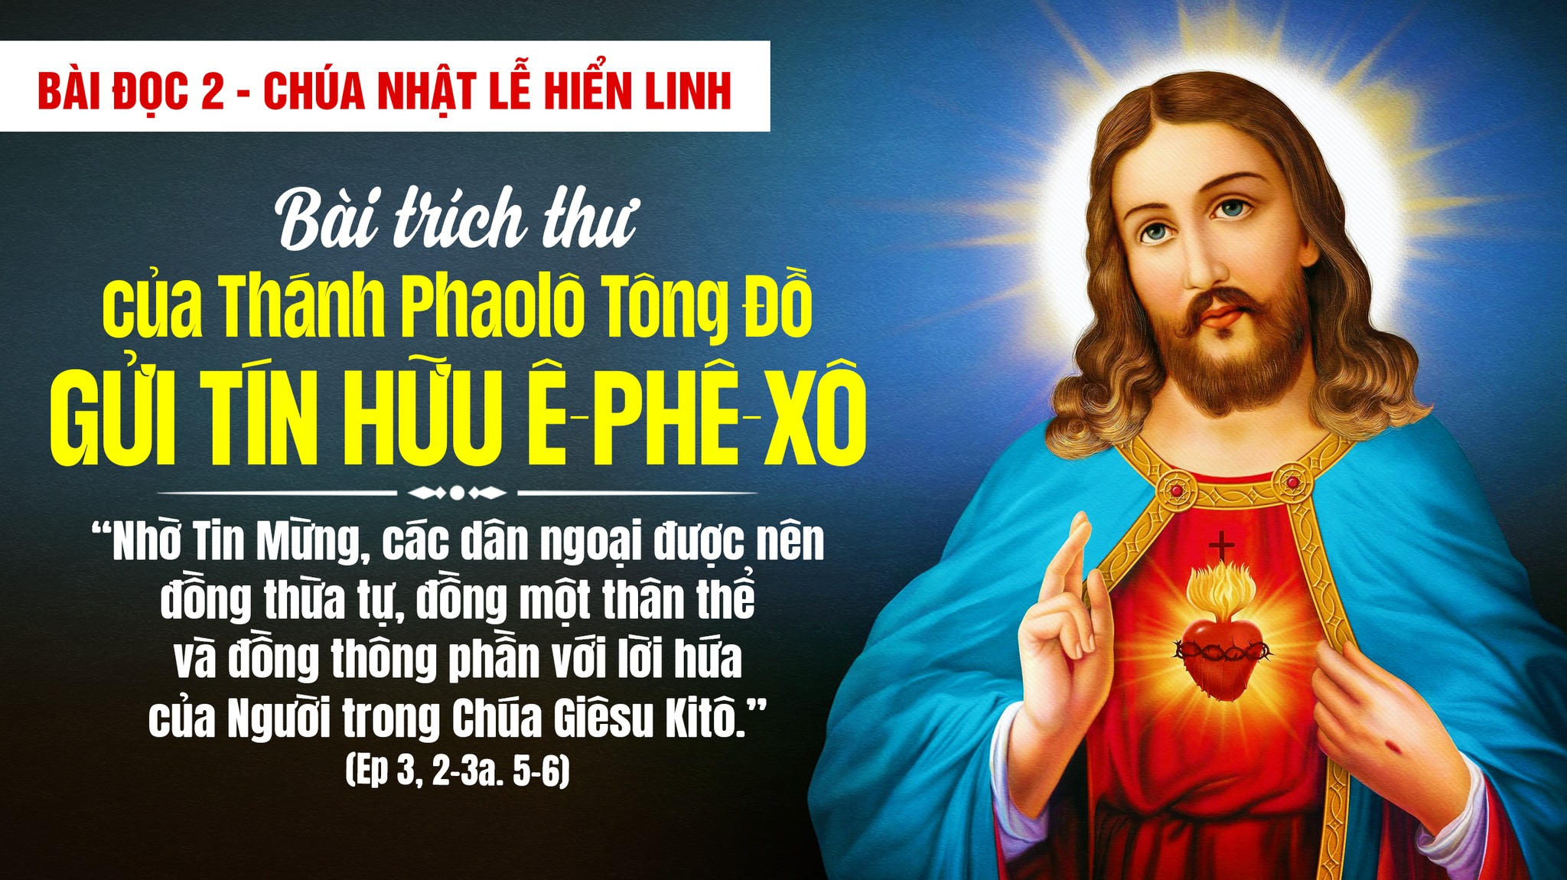

Slide 131
All… All…
Chúng tôi đã nhận thấy ngôi sao của Ngài ở Đông phương.
TUNG HÔ TIN MỪNG

Slide 132
Và chúng tôi đã đến để triều bái Ngài.
All..

Slide 134
CT: Tôi tin kính một Thiên Chúa là Cha toàn năng.
KINH TIN KÍNH

Slide 135
Đấng tạo thành trời đất muôn vật hữu hình và vô hình.

Slide 136
Tôi tin kính một Chúa Giê-su Ki-tô Con Một Thiên Chúa,

Slide 137
sinh bởi Đức Chúa Cha từ trước muôn đời.

Slide 138
Người là Thiên Chúa bởi Thiên Chúa, Ánh Sáng bởi Ánh Sáng,

Slide 139
Thiên Chúa thật bởi Thiên Chúa Thật Được sinh ra mà không phải được tạo thành,

Slide 140
đồng bản thể với Đức Chúa Cha:nhờ Người mà muôn vật được tạo thành.

Slide 141
Vì loài người chúng ta và để cứu độ chúng ta, Người đã từ trời xuống thế.

Slide 142
Bởi phép Đức Chúa Thánh Thần Người đã nhập thể trong long Trinh Nữ Maria, và đã làm người.

Slide 143
Người chịu đóng đinh vào thập giá vì chúng ta, Thời quan Phong-xi-ô Phi-la-tô;

Slide 144
Người chịu khổ hình và mai táng, ngày thứ ba Người sống lại như lời Thánh Kinh.

Slide 145
Người lên trời, ngự bên hữu Đức Chúa Cha, và Người sẽ lại đến trong vinh quang

Slide 146
để phán xét kẻ sống và kẻ chết, Nước Người sẽ không bao giờ cùng.

Slide 147
Tôi tinh kính Đức Chúa Thánh Thần là Thiên Chúa, và là Đấng ban sự sống,

Slide 148
Người bởi Đức Chúa Cha và Đức Chúa Con mà ra.

Slide 149
Người được phụng thờ và tôn vinh cùng với Đức Chúa Cha và Đức Chúa Con.

Slide 150
Người đã dùng các Tiên tri mà phán dạy.

Slide 151
Tôi tin Hội Thánh duy nhất, thánh thiện, công giáo và tông truyền.

Slide 152
Tôi tuyên xưng có một Phép Rửa để tha tội.

Slide 153
Tôi trông đợi kẻ chết sống lại và sự sống đời sau. Amen.

Slide 155
DÂNG LỄ
TIẾN DÂNG CHA

Slide 156
1. Này giờ đoàn con tiến dâng lên Ngài. Này là của lễ từ muôn lao công con người.

Slide 157
Với bao khó nhọc sớm chiều vất vả ngày đêm.

Slide 158
Xin thương đón nhận lễ vật chân thành hiệp dâng.

Slide 159
ĐK: Kính tiến lên Cha này bánh rượu thơm nồng.

Slide 160
Xin tiến dâng lên Cha đoàn con cùng hiệp dâng.

Slide 161
2. Này đoàn con cùng dâng tiến Cha nhân lành Này ngàn mộng ước tình yêu tâm tư

Slide 162
con người Xin thương đón nhận chân thành tâm tình đầy vơi.

Slide 163
Đoái thương chúc lành khối tình con người hiệp dâng.

Slide 164
ĐK: Kính tiến lên Cha này bánh rượu thơm nồng.

Slide 165
Xin tiến dâng lên Cha đoàn con cùng hiệp dâng.

Slide 166
1. Này giờ đoàn con tiến dâng lên Ngài. Này là của lễ từ muôn lao công con người.

Slide 167
Với bao khó nhọc sớm chiều vất vả ngày đêm.

Slide 168
Xin thương đón nhận lễ vật chân thành hiệp dâng.

Slide 169
ĐK: Kính tiến lên Cha này bánh rượu thơm nồng.

Slide 170
Xin tiến dâng lên Cha đoàn con cùng hiệp dâng.

Slide 171


Slide 172
KINH THÁNH, THÁNH
Thánh, Thánh, Thánh. Chúa là Thiên Chúa các đạo binh

Slide 173
Trời đất đầy vinh quang Chúa. Hoan hô Chúa trên các tầng trời.

Slide 174
Chúc tụng Đấng ngự đến nhân danh Chúa. Hoan hô Chúa trên các tầng trời.

Slide 176
CHIÊN THIÊN CHÚA
Lạy Chiên Thiên Chúa, Đấng xóa tội trần gian, xin thương xót chúng con.

Slide 177
Lạy Chiên Thiên Chúa, Đấng xóa tội trần gian: xin thương xót chúng con.

Slide 178
Lạy Chiên Thiên Chúa, Đấng xóa tội trần gian: xin ban bình an cho chúng con.

Slide 180
Chúng tôi đã thấy ngôi sao của Người xuất hiện ở Phương Đông,
CA HIỆP LỄ

Slide 181
và chúng tôi mang của lễ đến bái thờ Người.

Slide 182


Slide 183
HIỆP LỄ
LỄ HIỂN LINH
(Phanxiô Nguyễn Đình Diễn)

Slide 184
ĐK: Kìa trông bầu trời cao cao, có ánh sao soi rạng ngời.

Slide 185
Nào ta đi, nào ta đi tìm Hài Nhi đã sinh cho ta. Tìm Hài Nhi đã sinh cho đời.

Slide 186
1. Kìa Ba Vua từ phương Đông đến quỳ đây nơi hang đá này.

Slide 187
Dâng Người bao vật quý và hương ngát thơm.

Slide 188
Kìa Ba Vua tìm Bê-lem, đến mà xem nơi hang đá hèn.

Slide 189
Chúa Trời nay sinh xuống giữa cảnh lầm than.

Slide 190
ĐK: Kìa trông bầu trời cao cao, có ánh sao soi rạng ngời.

Slide 191
Nào ta đi, nào ta đi tìm Hài Nhi đã sinh cho ta. Tìm Hài Nhi đã sinh cho đời.

Slide 192
2. Kìa muôn dân từ muôn nơi đã nhìn xem vinh quang Chúa Trời.

Slide 193
Trên đời nay đã thấy Nhành Hoa thắm tươi.

Slide 194
Này muôn dân ngàn năm sau sẽ còn luôn yêu thương thắm màu.

Slide 195
Muôn đời luôn ghi nhớ mối tình thẳm sâu.

Slide 196
ĐK: Kìa trông bầu trời cao cao, có ánh sao soi rạng ngời.

Slide 197
Nào ta đi, nào ta đi tìm Hài Nhi đã sinh cho ta. Tìm Hài Nhi đã sinh cho đời.

Slide 198
3. Người mang vương quyền trên vai, đến trần ai mang ơn thái hòa.

Slide 199
Muôn nhà luôn năm tháng triền miên hát ca.

Slide 200
Kìa trăng sao còn lên ngôi, mãi đẹp tươi Đức Công Chính Người.

Slide 201
Chúa Trời trên ngai báu vững bền ngàn năm.

Slide 202
ĐK: Kìa trông bầu trời cao cao, có ánh sao soi rạng ngời.

Slide 203
Nào ta đi, nào ta đi tìm Hài Nhi đã sinh cho ta. Tìm Hài Nhi đã sinh cho đời.

Slide 205
KẾT LỄ
HANG BÊ-LEM
(Hải Linh - Minh Châu)

Slide 206
ĐK: Hát khen, mừng Chúa giáng sinh ra đời:

Slide 207
Chúa sinh ra đời, nằm trong hang đá nơi máng lừa.

Slide 208
Trong hang Bê-lem, ánh sáng toả lan tưng bừng,

Slide 209
nghe trên không trung tiếng hát thiên thần vang lừng:

Slide 210
Đàn hát (réo rắt tiếng hát) Xướng ca (dư âm vang xa)

Slide 211
Đây Chúa thiên toà giáng sinh vì ta.

Slide 212
Người hỡi (hãy kíp bước tới) Đến xem (nơi hang Bê-lem).

Slide 213
Ôi Chúa giáng sinh khó khăn thấp hèn.

Slide 214
1. Nửa đêm mừng Chúa giáng sinh ra chốn gian trần.

Slide 215
Người đem ơn phúc xuống cho muôn dân lầm than.

Slide 216
Nơi hang Bê-lem Thiên thần xướng ca. Thiên Chúa vinh danh chúng nhân an hòa.

Slide 217
Trong hang Bê-lem, ánh sáng toả lan tưng bừng,

Slide 218
nghe trên không trung tiếng hát thiên thần vang lừng:

Slide 219
Đàn hát (réo rắt tiếng hát) Xướng ca (dư âm vang xa)

Slide 220
Đây Chúa thiên toà giáng sinh vì ta.

Slide 221
Người hỡi (hãy kíp bước tới) Đến xem (nơi hang Bê-lem).

Slide 222
Ôi Chúa giáng sinh khó khăn thấp hèn.

